Slide 1

Apresentação Desenvolvimento Front end
Grupo: Antônio Crivellari, Lucas Lopes, Gabriel Portes
Professor: Daves Martins

Slide 2
Funcionalidade 'inovadora’ e Tecnologias:
Planejamento de objetivos: Funcionalidade que permite o usuario planejar objetivos como aposentadoria, financiamento, investimento ou até mesmo viagens e etc. A ideia é que o planejamento dê opções diversas de como quitar determinado objetivo e apresente valor de entrada, quantidade de parcelas, valor de juros, valor total pago e tempo até o objetivo ser quitado.
Tecnologias:
React
React Router DOM
Context API
Bootstrap
Tailwind CSS

Slide 3
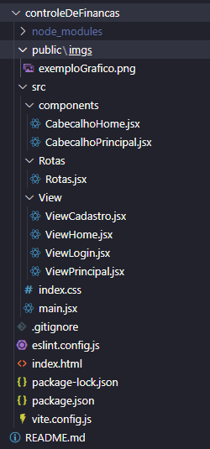
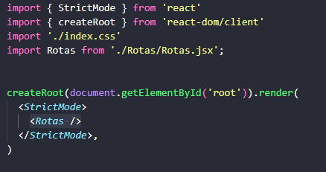
Esquema de pastas e Main

Slide 4
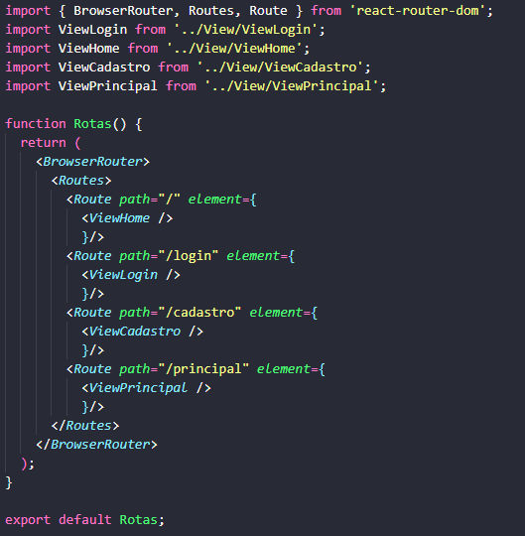

Rotas

Slide 5
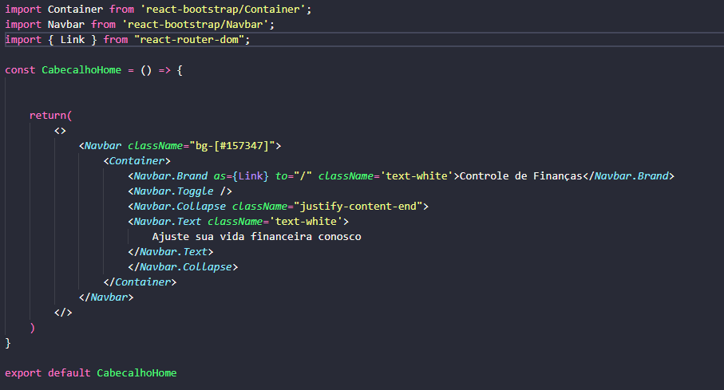
Componente: CabecalhoHome

Slide 6
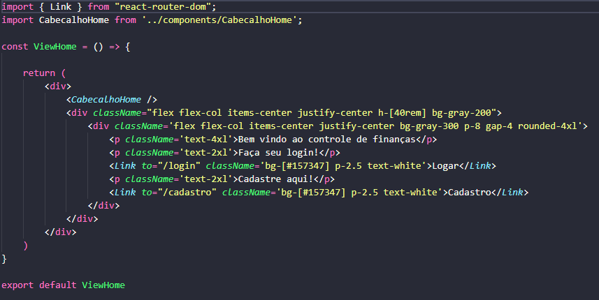
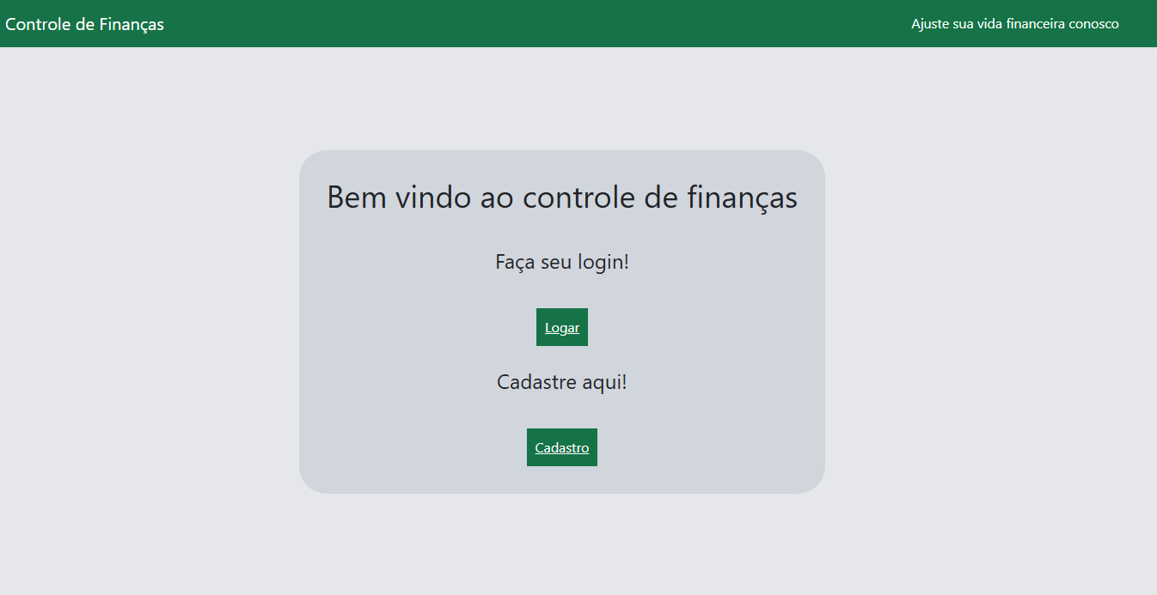
Componente: Viewhome

Slide 7
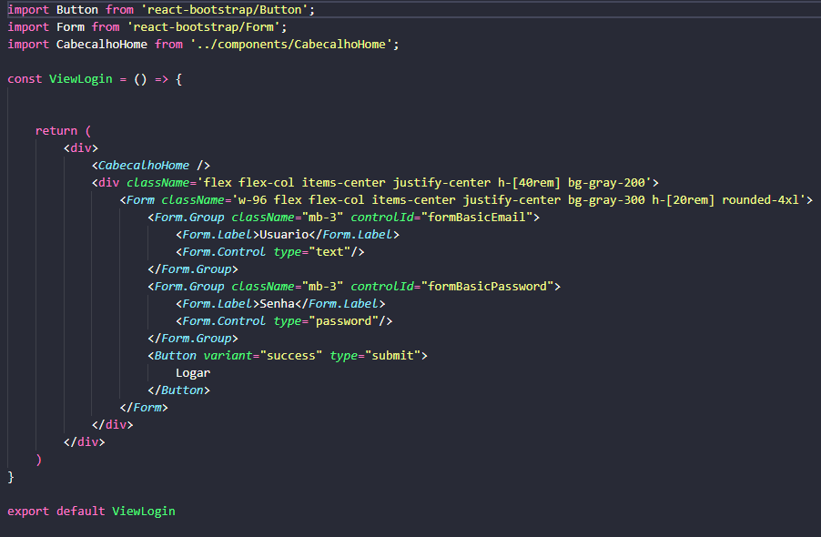
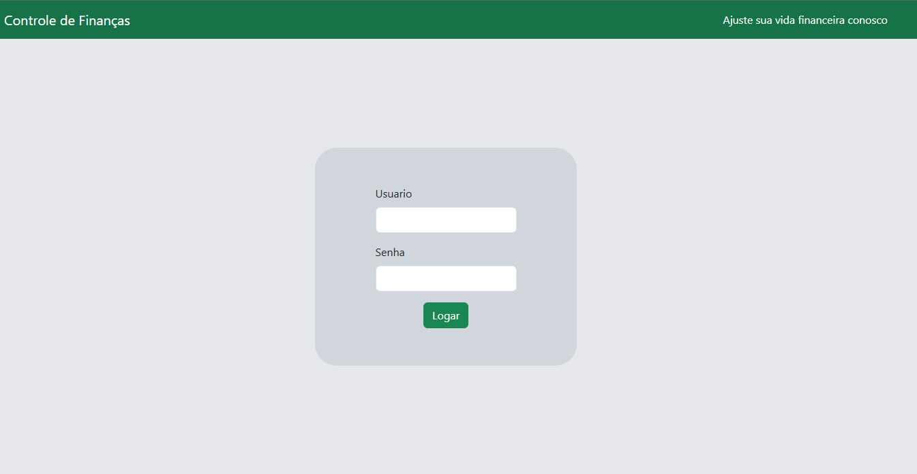
Componentes: viewLogin

Slide 8
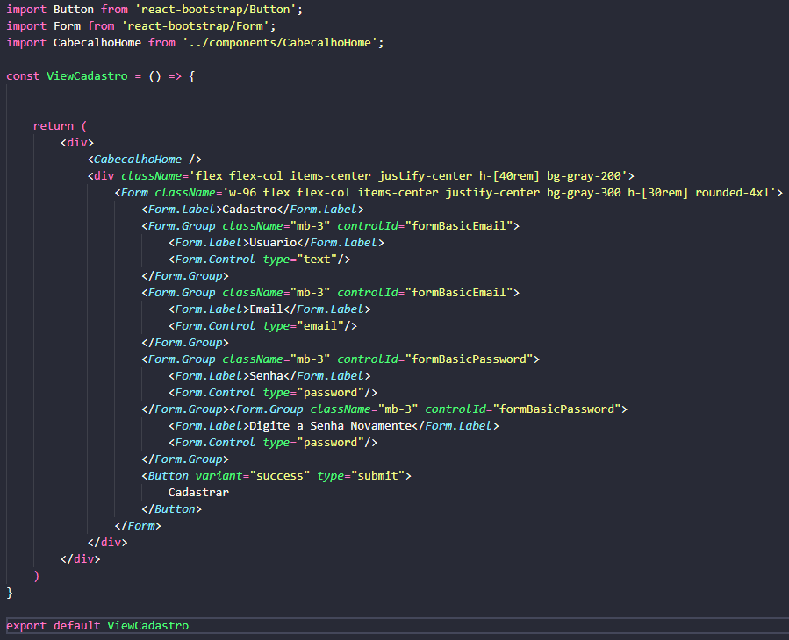
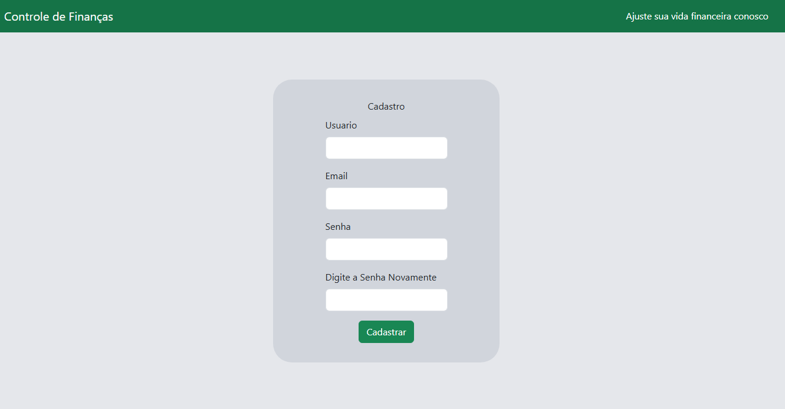
Componente: ViewCadastro

Slide 9
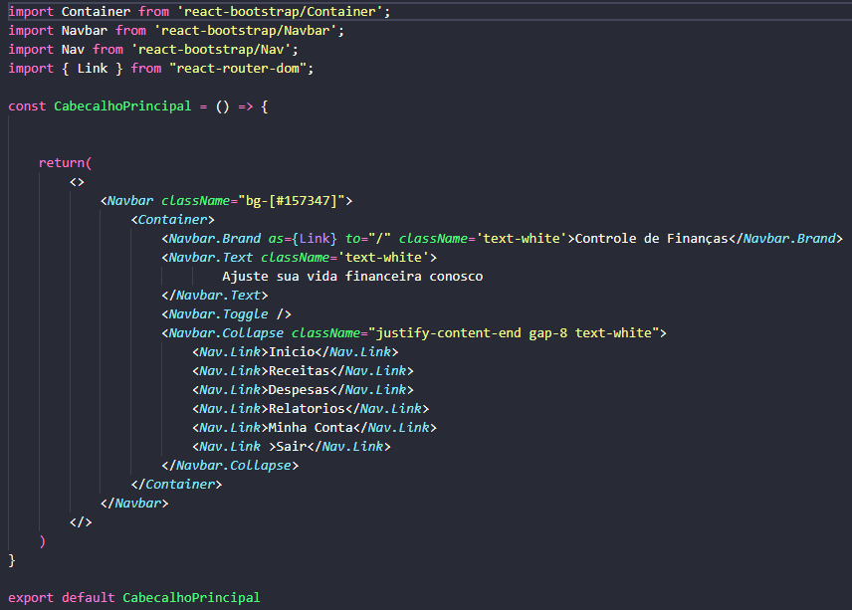
Componente: cabecalhoprincipal

Slide 10
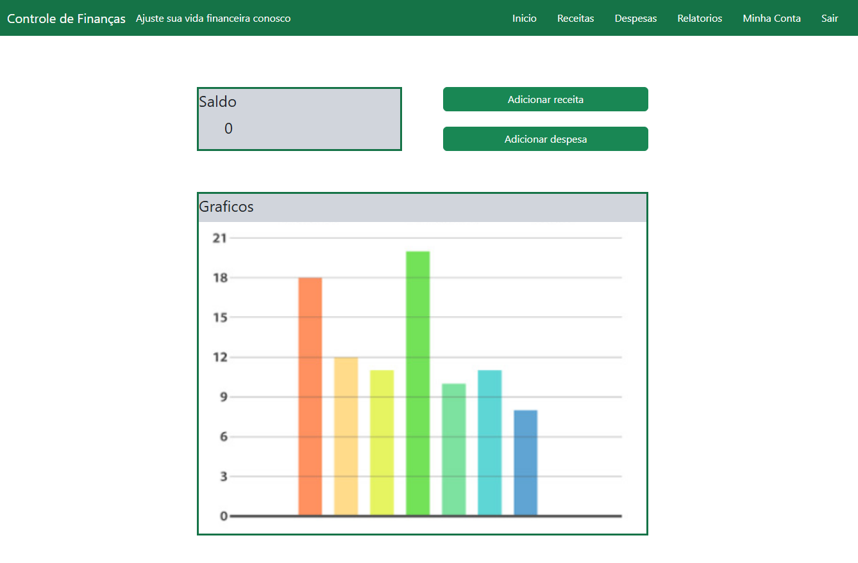
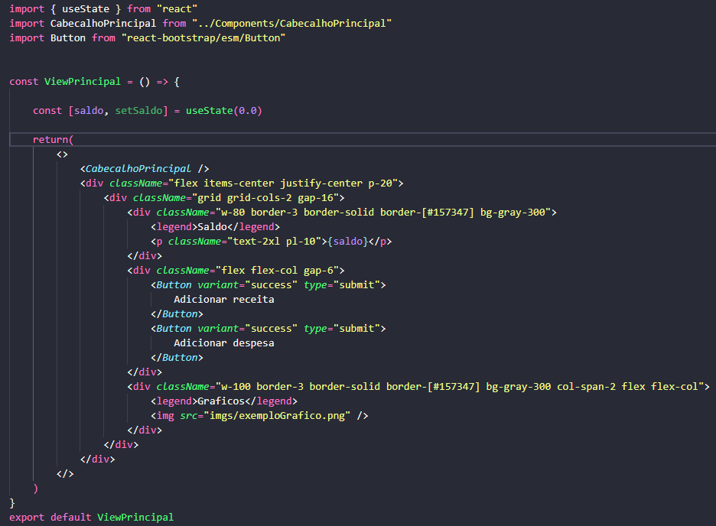
Componente: viewprincipal

Slide 11
Obrigado pela atenção
Grupo: Antônio Crivellari, Lucas Lopes, Gabriel Portes
Professor: Daves Martins

